Slide 1
Défi maths n°4
le pseudo : lesCE2DUWITZ le niveau : ce2 la classe et le nom de l’enseignantE : CP - ce2 CALLUAUD l’école elementaire du witz la commune : woustviller

Slide 2
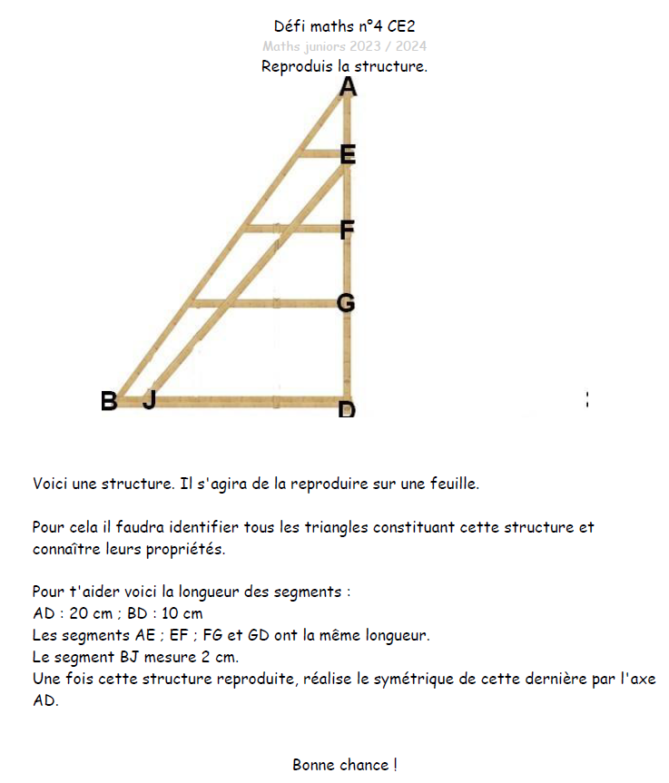
Etape 1: lecture de l’enonce

Slide 3
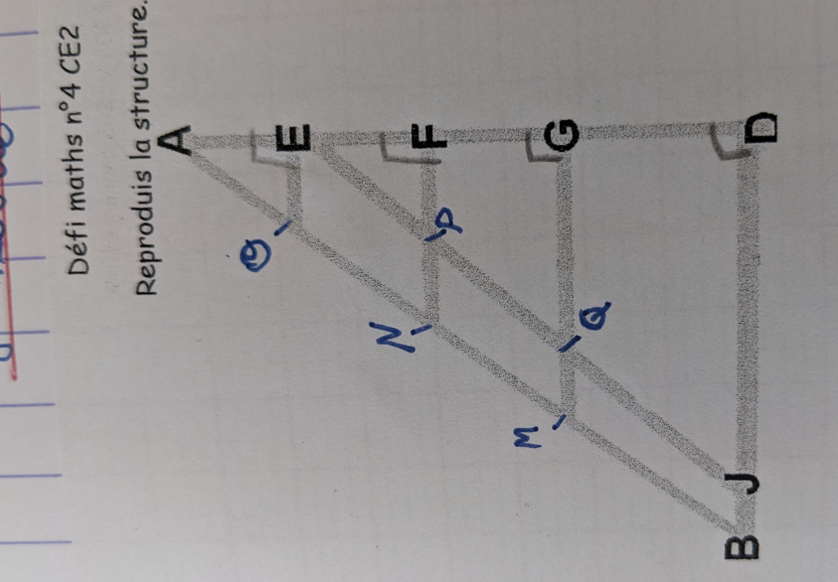
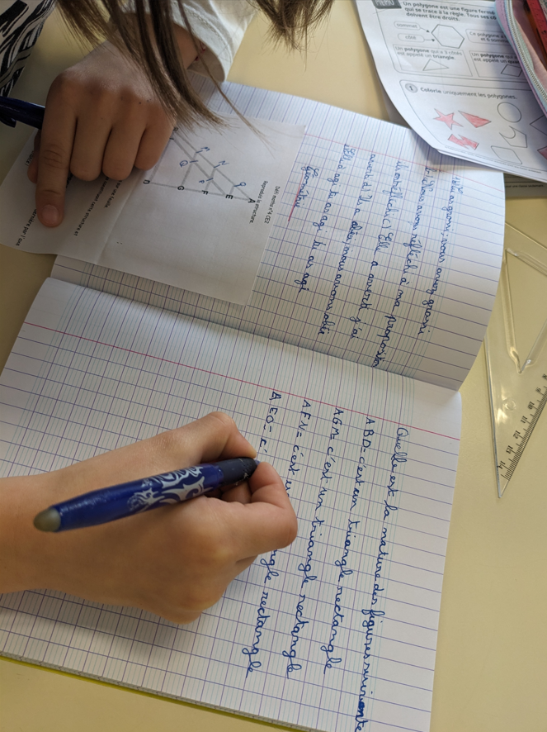
Etape 2: COMPREHENSION DU PROBLEME
On rajoute des points pour pouvoir tous parler des mêmes figures et on recherche les propriétés des figures géométriques.

Slide 4
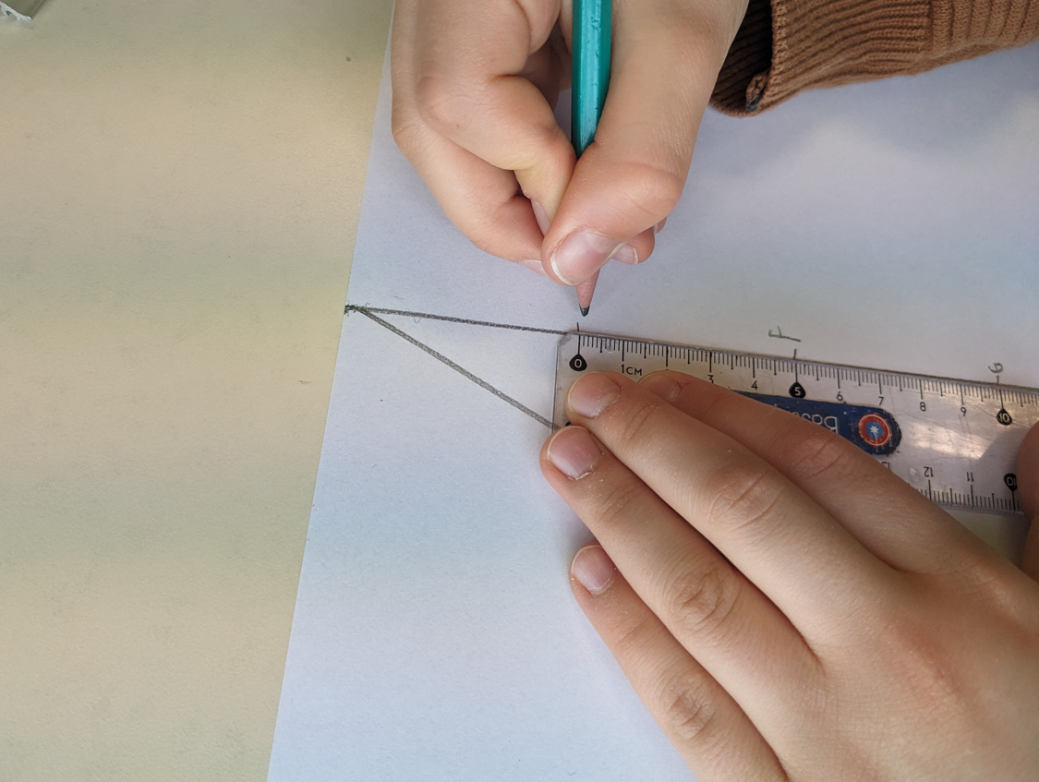
Etape 2: reproduction de la figure
Les élèves calculent rapidement 20 : 5 pour trouver la longueur de [AE], [EF], [FG] et [GD].

Slide 5
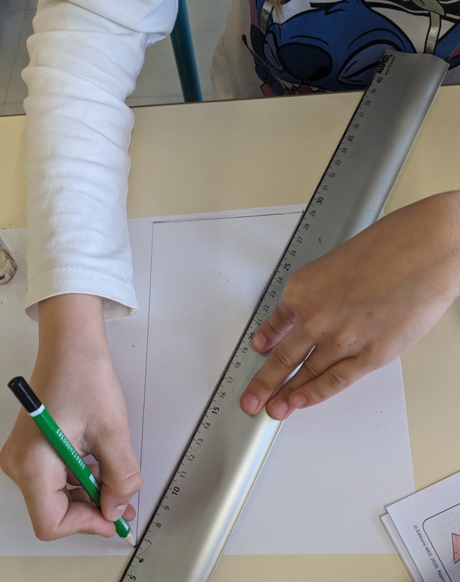
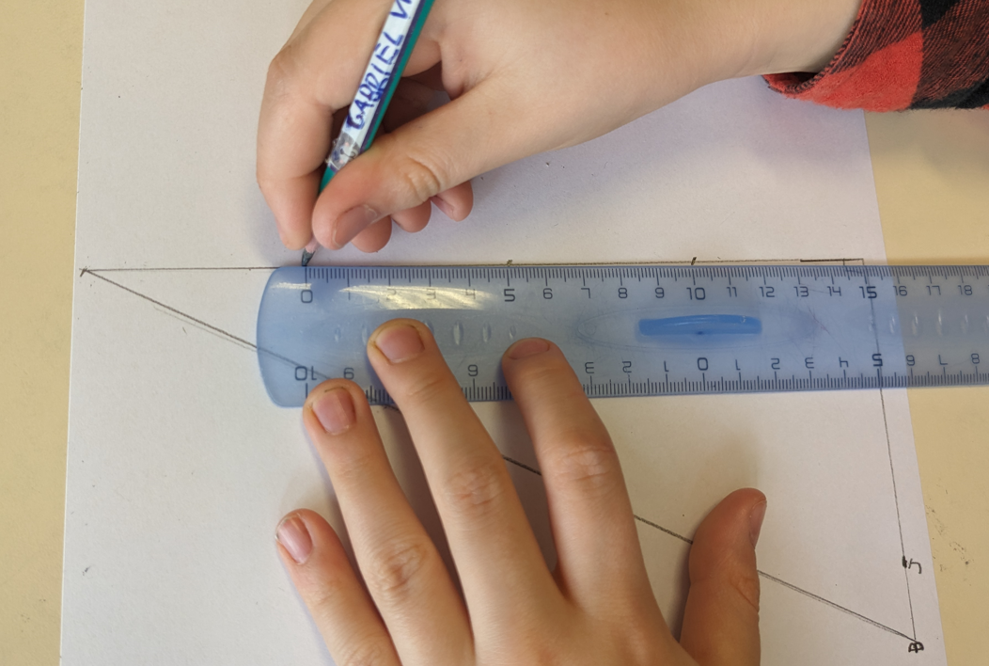
Etape 2: reproduction de la figure
Les élèves réussissent à reproduire la figure avec plus ou moins de facilité (le placement précis de l’équerre pour les angles droits n’est pas encore évident pour tous)

Slide 6
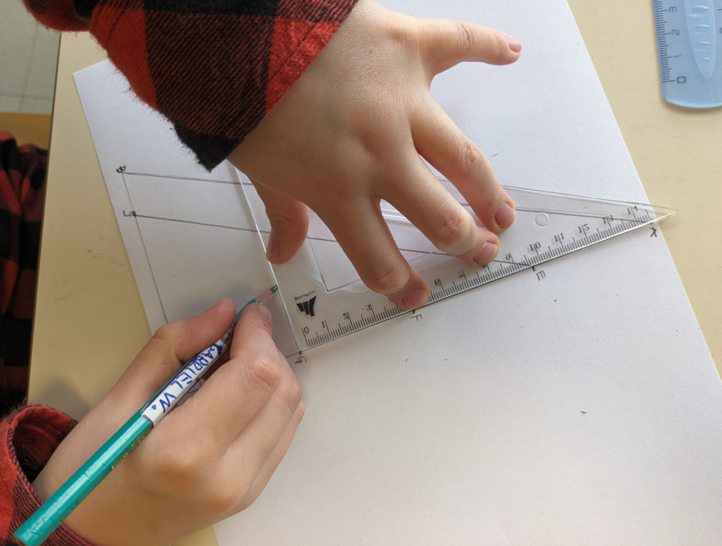
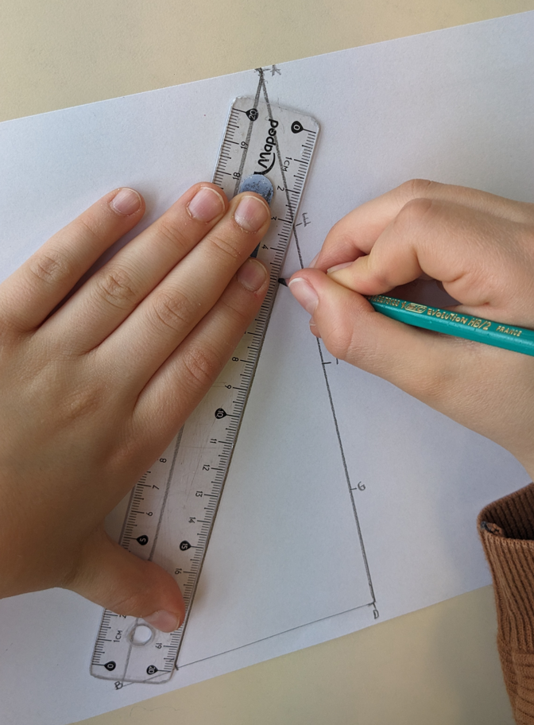
Etape 2: reproduction de la figure

Slide 7
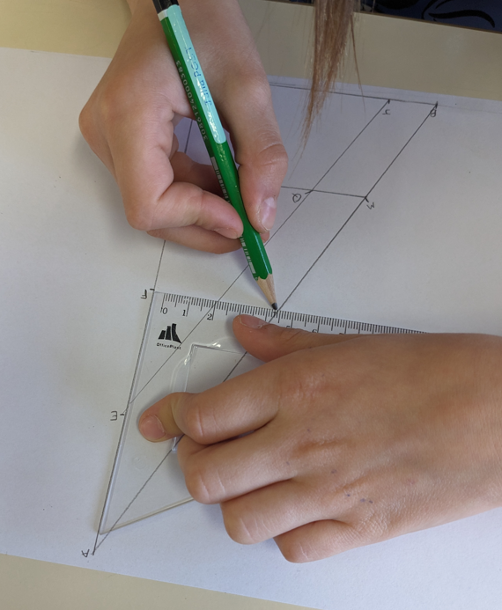
Etape 2: reproduction de la figure

Slide 8
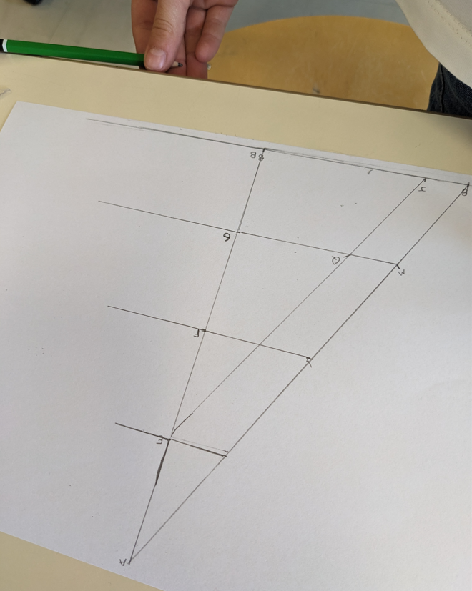
Etape 3: tracer le symetrique
Pour tracer le symétrique, les élèves ont proposé de prolonger les segments [BD], [MG], [NF] et [OE] puis de reporter leur mesure à la règle…

Slide 9
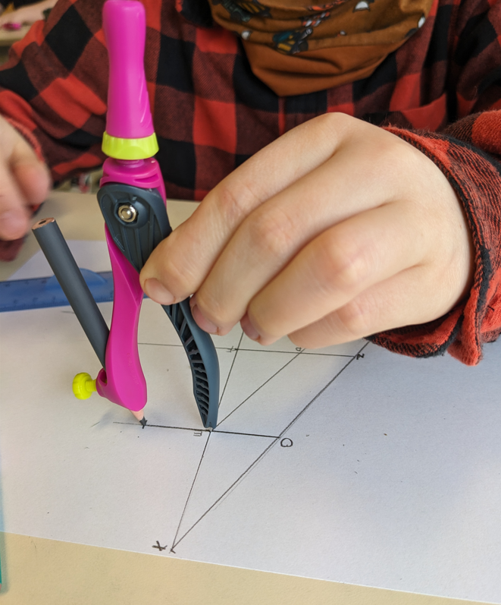
Etape 3: tracer le symetrique
Mais finalement il y a eu quasiment autant de méthodes que d’élèves…
Certains ont reporté les mesures à l’aide du compas.

Slide 10
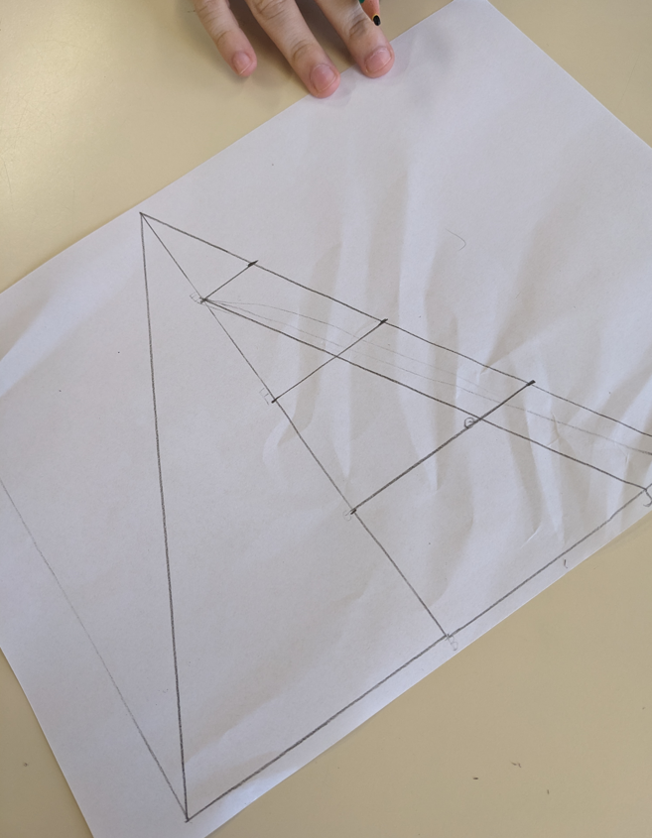
Etape 3: tracer le symetrique
Mais un élève a trouvé qu’il suffisait simplement de tracer le symétrique de B puis de prolonger tous les segments…
…ce qui a bien dépanné certains autres de ses camarades!

Slide 11
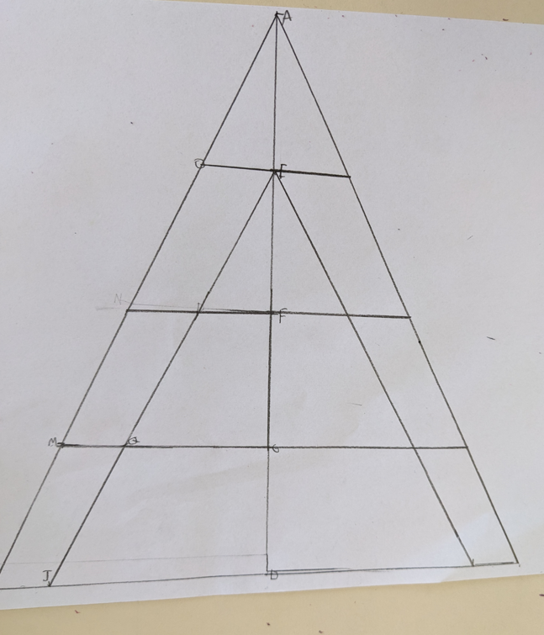
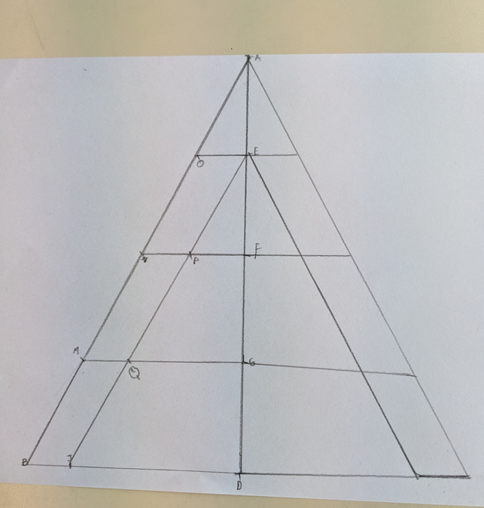
Etape 3: tracer le symetrique

Slide 12
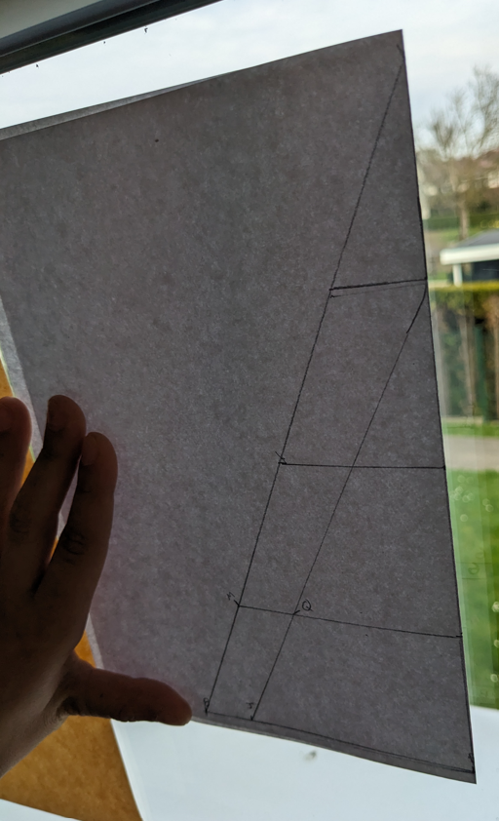
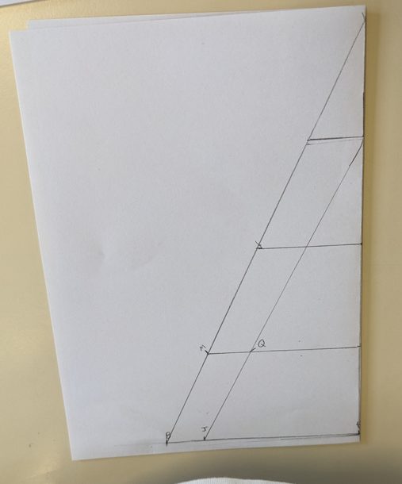
Etape 3: la verification
Un élève a proposé de vérifier la précision du symétrique en pliant la feuille sur l’axe de symétrie [AD] et en observant par transparence.

